Slide 1
本日のスケジュール
 | 時刻 | 内容 | 担当、時間
講演会 | 19:00 | 本日の概要説明 | 小林
 | 19:02
 | 20:10 | 次回例会の案内 | 小林
 | 20:10 | 終了
例会 | 20:15 ～20:45
演題：seigikou_dx講演
講師：三角春樹(Triangle Corp)
GitHub活用方法
AI株価予測

Slide 2
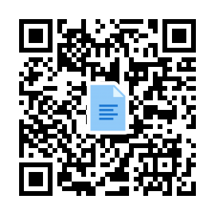
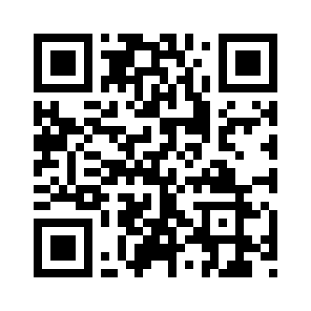
本日はありがとうございました！
アンケートQRコード
【お願い】
・今後のためにアンケートにご協力願います。
・本日の講演は1時間のCPDが計上できます（形態1）。
希望者にはCPD参加票（pdf）を送信します。
【次回例会】
【青年技術士交流会例会】
・５分休憩後、打合せがありますのでお残り下さい（所要時間：約30分）。
・活動に興味を持たれた方は、是非ご参加ください。
アンケートURL：
（Teams招待メールにURLを案内しております）
https://chat.openai.com/auth/login
seigikou_dx#15
2023-04-26
21:00〜
22:30
演題：講演Nameは演題？
講師：ぶっちー(None)
※青年技術士交流会の内部勉強会になります。

